Slide 1

说课稿

Slide 2

初中语文教材第三册第五单元
桃花源记
陶渊明

Slide 3
一、说教材
（一）、教学内容在教材中的地位
《桃花源记》是初中八年级第五单元的一篇文言文，在本单元中的课文，大多讲的是文人墨客的博大理想与志趣以及他们积极向上的情操。五篇文章的体裁不同，有的文字简洁而意味深长。

Slide 4
说教材
（二）、教学内容
● 诗人“以文为辞”，在《桃花源记》中虚构了一个美好的理想境界，给我们描绘了一幅没有尘世羁绊的人间乐园——世外桃源。

Slide 5
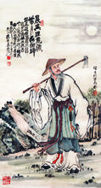
说教材
●《桃花源记》更具有文学的欣赏性，对提高学生的文化品位、培养文言散文的审美情趣有着重要的作用。

Slide 6
说教材
（三）、教学目标
1、知识目标
教学重点：感受桃花源的美境，理解文中作者
所表达的美好理想。
教学难点：理解评价作者心目中的理想社会。

Slide 7

说教材
2、能力目标
积累迁移，分步品味，培养想象能力、创新能力。

Slide 8

说教材
3、德育目标
正确评价作者的理想，思考现代人生。

Slide 9
二、说教法
● 自主探究法
● 讲授法
● 谈论法

Slide 10
三、说学情
● 从心理上，学生对这种刚接触的体材有着懵懂而好奇的心理，老师应该抓住学生这种好奇心，因势利导。

Slide 11
说学情
● 从生理上，青少年好动，注意力分散，爱发表意见，希望得到老师的表扬，所以在教学中应抓住学生的这些特点，使他们的注意力始终集中在课堂上，并创造机会让学生发表意见，发挥学生的主动性。

Slide 12
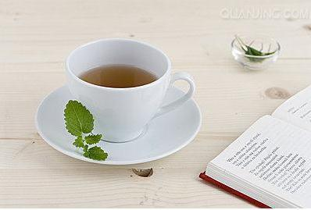
四、说教学
导入新课（10分钟）
反复诵读（20分钟）
分步品读（30分钟）
整体评读（15分钟）
归纳总结（10分钟）
课后延伸（ 5分钟）

Slide 13
说教学
1、创设情境 导入新课
音乐《天仙配》
欣赏图片

Slide 14
说教学
2、反复诵读、整体感知
学生听配乐朗诵，以此为示范向导
学生自由读，读无定法
配乐激发学生的学习热情（纠正读错的词）

Slide 15
说教学
3、分步品读
带领学生欣赏桃花源的美──自然美
引导学生体会桃花源美好的生活画卷──社会美

Slide 16
说教学
4、整合评读
启发思考和学生自己的讨论
从整体上把握作品的内涵
想象诱导学生的发散思维

Slide 17
说教学
5、归纳总结
选一段你最喜欢的文段有感情地读给全班或本组的同学听
用你的笔画出你心目中的桃花源
制作知识积累卡

Slide 18
说教学
6、课后延伸
《桃源诗》（陶渊明）
《桃源行》（王维）
《桃源图》（韩愈）
《桃花溪》（张旭）
《桃源行》（王安石）

Slide 19
谢谢大家

